Slide 1
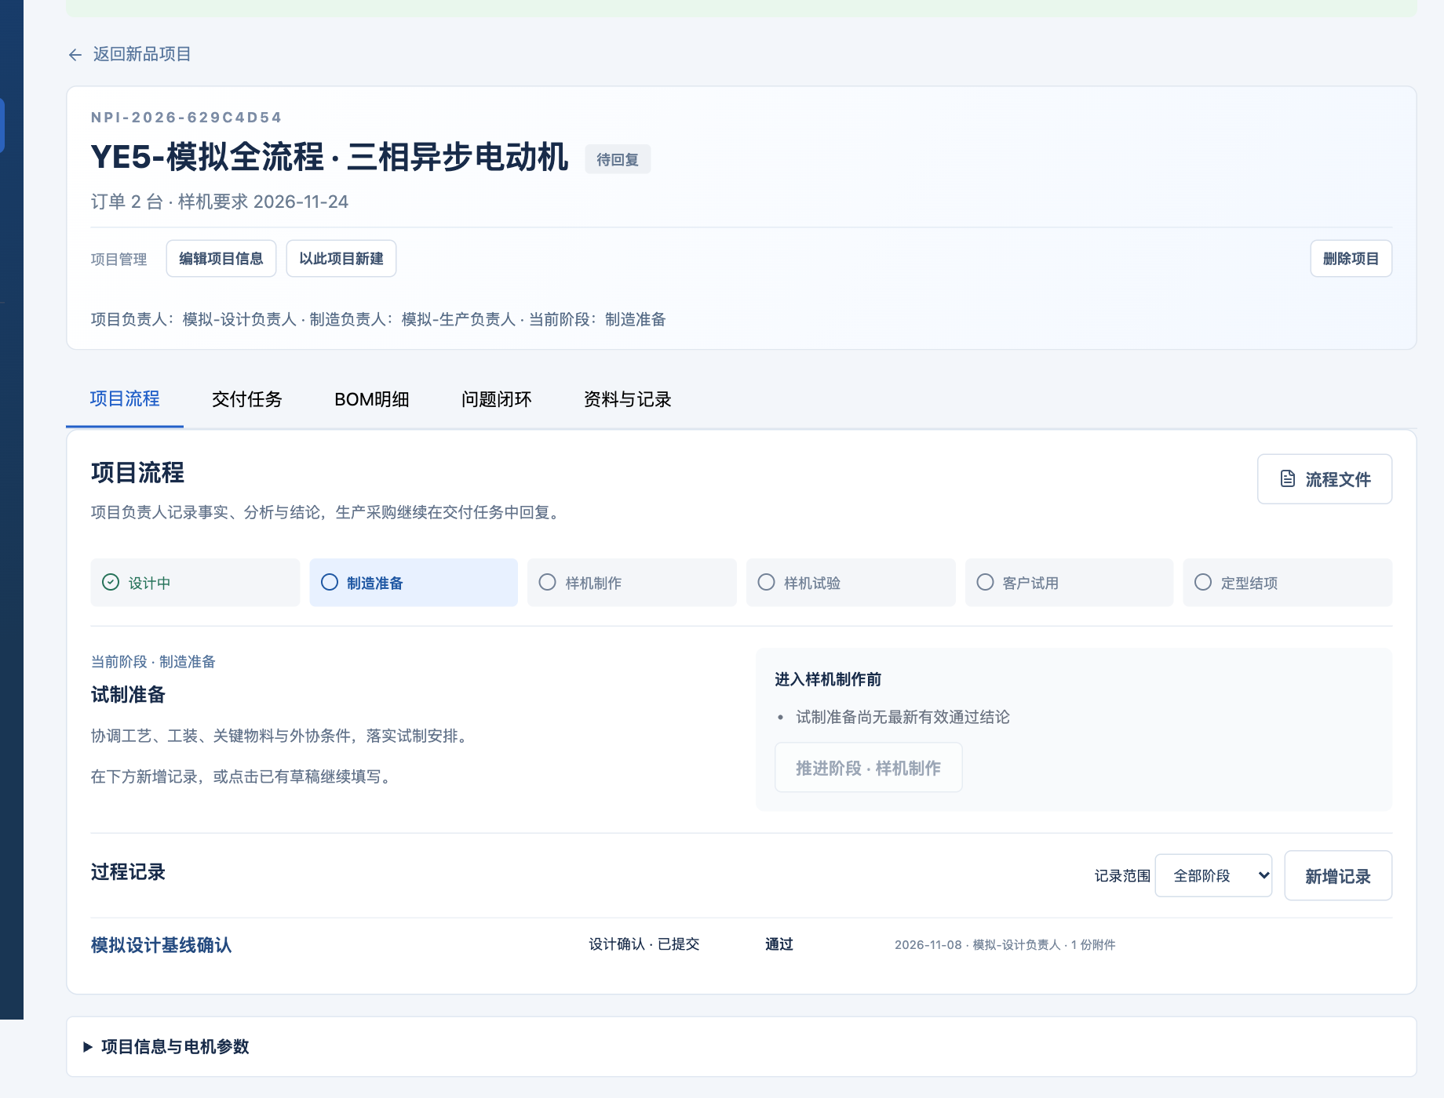
HD-PLM / 新品协同
项目负责人
设计部
软件操作 SOP
从建项到定型结项
把事实、依据与结论留在同一个项目
图文操作培训 · 可编辑课件
建立基线
组织交付
验证与结项
适用版本 4.2.1 2026 年 11 月
Notes:
设计部
软件操作 SOP
课件依据：HD-PLM 4.2.1 实际界面、权限实现及配套部门SOP。截图来自独立演示环境，人员与业务数据为模拟。按钮受岗位、任务范围及项目状态控制；本课件不授予额外权限。技术数值仅用于演示，按正式技术协议和受控标准执行。

Slide 2
HD-PLM / 设计部操作 SOP
一条项目主线，六个阶段
项目流程由当前“技术负责人”填写和推进
1
2
3
4
5
6
设计中
制造准备
样机制作
样机试验
客户试用
定型结项
设计确认
试制准备
样机确认
试验跟踪
客户试用
定型与结项
你负责
建项、BOM、阶段记录、照片、报告分析、客户反馈与问题闭环。
部门协作
生产 / 采购回复具体零件及整机时间；现场与客户资料交项目负责人汇总。
同为设计部门成员，不代表可以填写别人的项目；管理员也不能自动代替当前项目负责人。
适用 HD-PLM 4.2.1 · 2026.11 · 界面与数据为操作演示
02
Notes:
一条项目主线，六个阶段
项目流程由当前“技术负责人”填写和推进
你负责
建项、BOM、阶段记录、照片、报告分析、客户反馈与问题闭环。
部门协作
生产 / 采购回复具体零件及整机时间；现场与客户资料交项目负责人汇总。
同为设计部门成员，不代表可以填写别人的项目；管理员也不能自动代替当前项目负责人。
课件依据：HD-PLM 4.2.1 实际界面、权限实现及配套部门SOP。截图来自独立演示环境，人员与业务数据为模拟。按钮受岗位、任务范围及项目状态控制；本课件不授予额外权限。技术数值仅用于演示，按正式技术协议和受控标准执行。

Slide 3
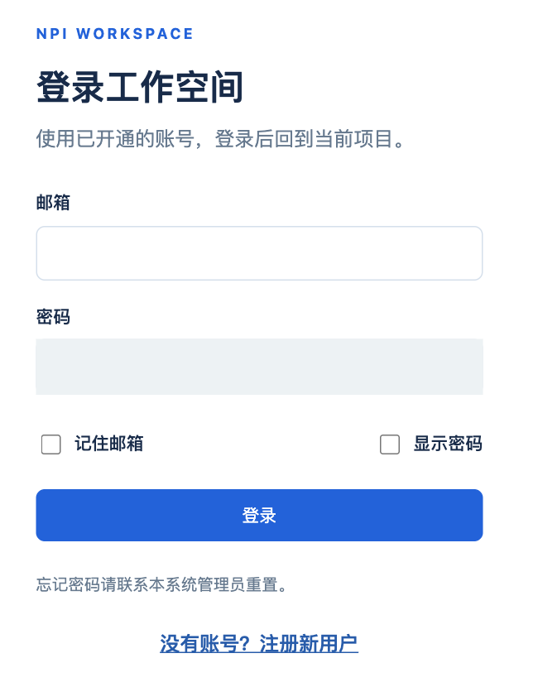
HD-PLM / 设计部操作 SOP
先开通账号，再开始工作
登录入口 → 注册新用户 → 部门审核 → 登录
1
提交注册申请
姓名、邮箱、密码；类别选“设计 / 技术”，所属部门选实际部门。
2
等管理员确认开通
注册成功不等于账号已启用；收到开通确认后再登录。
3
使用自己的账号
管理员创建或重置的账号按提示改密；公共设备退出登录。
设计部培训账号与正式账号分开使用。手机使用公司可访问地址，不能输入电脑的 localhost。
适用 HD-PLM 4.2.1 · 2026.11 · 界面与数据为操作演示
03
Notes:
先开通账号，再开始工作
登录入口 → 注册新用户 → 部门审核 → 登录
提交注册申请
姓名、邮箱、密码；类别选“设计 / 技术”，所属部门选实际部门。
等管理员确认开通
注册成功不等于账号已启用；收到开通确认后再登录。
使用自己的账号
管理员创建或重置的账号按提示改密；公共设备退出登录。
设计部培训账号与正式账号分开使用。手机使用公司可访问地址，不能输入电脑的 localhost。
密码要求10–128位。设计、生产、采购类别可自行注册；管理员、主管由管理员维护。忘记密码联系管理员重置。部门选择错误应先请管理员核实，不借用同事账户。
课件依据：HD-PLM 4.2.1 实际界面、权限实现及配套部门SOP。截图来自独立演示环境，人员与业务数据为模拟。按钮受岗位、任务范围及项目状态控制；本课件不授予额外权限。技术数值仅用于演示，按正式技术协议和受控标准执行。

Slide 4
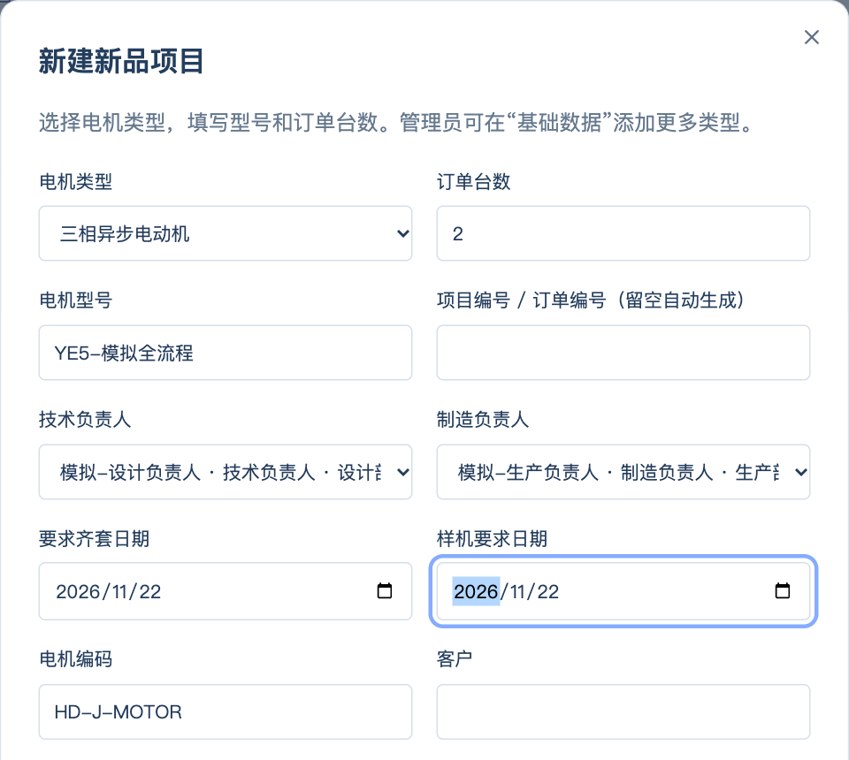
HD-PLM / 设计部操作 SOP
建项时把订单和责任人填准确
新品项目 → 新建新品 → 新建新品项目
1
确认项目身份
选电机类型，填型号、订单台数；项目编号可手填或自动生成。
1
2
明确两位负责人
2
技术负责人负责项目流程；制造负责人接收默认零件任务。
3
填电机编码与计划
3
电机编码带入整机任务；核对齐套、样机要求日期后保存。
实机截图 · 关键区域已放大
成功检查：项目、订单台数和整机编码一致；类型缺项时请管理员在基础数据中增加。
适用 HD-PLM 4.2.1 · 2026.11 · 界面与数据为操作演示
04
Notes:
建项时把订单和责任人填准确
新品项目 → 新建新品 → 新建新品项目
确认项目身份
选电机类型，填型号、订单台数；项目编号可手填或自动生成。
明确两位负责人
技术负责人负责项目流程；制造负责人接收默认零件任务。
填电机编码与计划
电机编码带入整机任务；核对齐套、样机要求日期后保存。
成功检查：项目、订单台数和整机编码一致；类型缺项时请管理员在基础数据中增加。
根据订单完善客户、应用场景及适用参数。订单台数为正整数；BOM中的用量按界面“单台用量”理解，总需求需结合订单和损耗规则核对。
课件依据：HD-PLM 4.2.1 实际界面、权限实现及配套部门SOP。截图来自独立演示环境，人员与业务数据为模拟。按钮受岗位、任务范围及项目状态控制；本课件不授予额外权限。技术数值仅用于演示，按正式技术协议和受控标准执行。

Slide 5
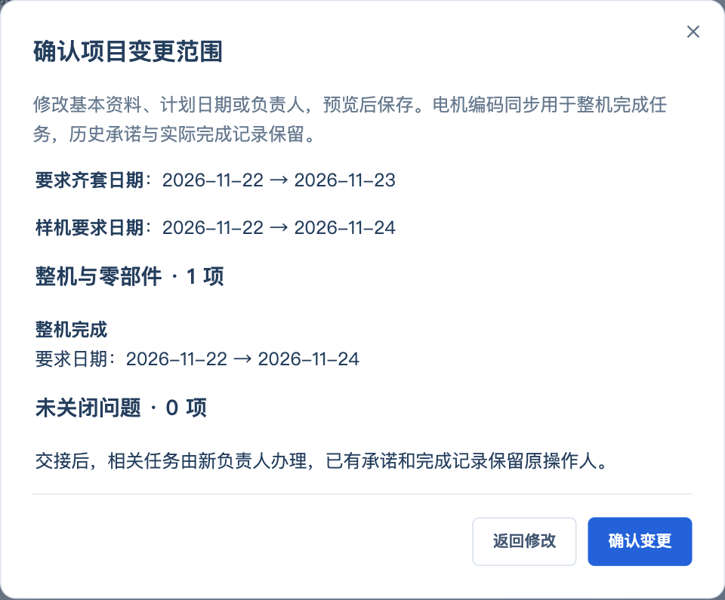
HD-PLM / 设计部操作 SOP
信息变更先看影响，再确认
项目页 → 编辑项目信息 → 计划日期与负责人
1
修改并说明原因
核实基本信息、计划日期或负责人；变更原因写明事实。
2
查看变更预览
检查受影响的整机、零件和未关闭问题，再点“确认变更”。
3
重新核对交接
通知新责任人接收；已有承诺、实际完成及历史继续保留。
实机截图 · 关键区域已放大
“以此项目新建”可复用配置；新项目的承诺、实际完成、阶段依据与历史重新开始。
适用 HD-PLM 4.2.1 · 2026.11 · 界面与数据为操作演示
05
Notes:
信息变更先看影响，再确认
项目页 → 编辑项目信息 → 计划日期与负责人
修改并说明原因
核实基本信息、计划日期或负责人；变更原因写明事实。
查看变更预览
检查受影响的整机、零件和未关闭问题，再点“确认变更”。
重新核对交接
通知新责任人接收；已有承诺、实际完成及历史继续保留。
“以此项目新建”可复用配置；新项目的承诺、实际完成、阶段依据与历史重新开始。
相似项目继承项目参数、当前BOM、责任配置及BOM外件/工装等当前配置。新建后应重新检查责任分工。主管调整计划，承诺仍由责任人回复。变更影响以预览为准；完成任务和独立计划不会一律覆盖。
课件依据：HD-PLM 4.2.1 实际界面、权限实现及配套部门SOP。截图来自独立演示环境，人员与业务数据为模拟。按钮受岗位、任务范围及项目状态控制；本课件不授予额外权限。技术数值仅用于演示，按正式技术协议和受控标准执行。

Slide 6
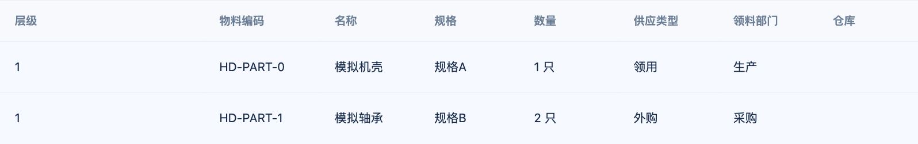
HD-PLM / 设计部操作 SOP
BOM 导入必须经过预览核对
BOM明细 → 上传ERP BOM → 解析预览 → 解析确认 → 确认新版本
1
确认源文件
2
逐项核对预览
3
确认导入
使用当前有效版本；核对电机编码、表头和层级。
编码、名称、规格、数量、单位、行号不能错位。
成功后核对当前版本、行数与默认制造负责人。
全部 BOM 零部件进入任务范围；不再设置“重点跟踪”。原始 Excel 与历史版本保留。
适用 HD-PLM 4.2.1 · 2026.11 · 界面与数据为操作演示
06
Notes:
BOM 导入必须经过预览核对
BOM明细 → 上传ERP BOM → 解析预览 → 解析确认 → 确认新版本
确认源文件
使用当前有效版本；核对电机编码、表头和层级。
逐项核对预览
编码、名称、规格、数量、单位、行号不能错位。
确认导入
成功后核对当前版本、行数与默认制造负责人。
全部 BOM 零部件进入任务范围；不再设置“重点跟踪”。原始 Excel 与历史版本保留。
解析模板不匹配时先停止确认，由管理员维护模板。BOM表中数量是单台用量，应结合订单台数确认总需求，不可直接当整单数量。换版不覆盖旧承诺和附件。
课件依据：HD-PLM 4.2.1 实际界面、权限实现及配套部门SOP。截图来自独立演示环境，人员与业务数据为模拟。按钮受岗位、任务范围及项目状态控制；本课件不授予额外权限。技术数值仅用于演示，按正式技术协议和受控标准执行。

Slide 7
HD-PLM / 设计部操作 SOP
换版后，先处理旧任务关系
BOM明细 → 当前版本 / 待复核任务
1 核对变化
2 处理旧任务
3 重新交接
逐项检查新增、移除、规格和数量变化；在线修订也会形成新版本。
核对新版位置和数量后关联；已移除任务按提示说明原因并归档。
变化的零件交制造 / 采购确认；待复核项处理后才能继续回复。
不同编码不能盲目沿用旧承诺；不要用修改技术 BOM 的方式调整交期。
适用 HD-PLM 4.2.1 · 2026.11 · 界面与数据为操作演示
07
Notes:
换版后，先处理旧任务关系
BOM明细 → 当前版本 / 待复核任务
1 核对变化
逐项检查新增、移除、规格和数量变化；在线修订也会形成新版本。
2 处理旧任务
核对新版位置和数量后关联；已移除任务按提示说明原因并归档。
3 重新交接
变化的零件交制造 / 采购确认；待复核项处理后才能继续回复。
不同编码不能盲目沿用旧承诺；不要用修改技术 BOM 的方式调整交期。
保留原版本、原承诺、原附件与变更依据。导入后核对未建立任务或待复核数量，避免项目看起来齐套但任务遗漏。任务范围归属与技术版本是不同事项。
课件依据：HD-PLM 4.2.1 实际界面、权限实现及配套部门SOP。截图来自独立演示环境，人员与业务数据为模拟。按钮受岗位、任务范围及项目状态控制；本课件不授予额外权限。技术数值仅用于演示，按正式技术协议和受控标准执行。

Slide 8
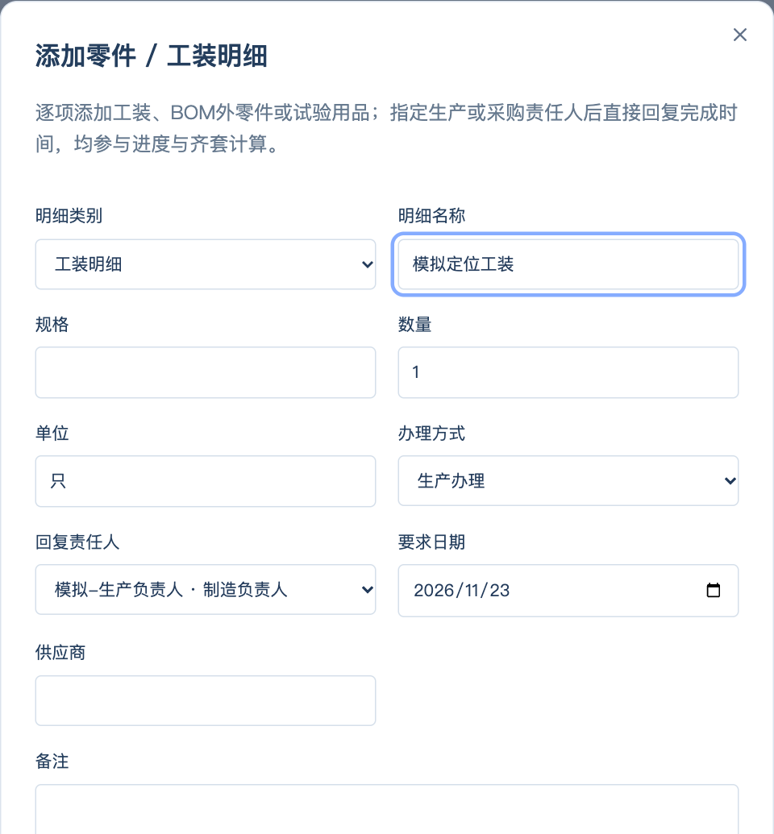
HD-PLM / 设计部操作 SOP
工装和 BOM 外零件手动补齐
交付任务 → 添加零件 / 工装
1
选明细类别
工装选“工装明细”；临时或补充零件选对应物料类别。
2
填交付要求
填写名称、规格、数量、单位、责任人及要求日期。
3
保存后检查
核对出现在交付清单中，再通知生产或采购接收。
实机截图 · 关键区域已放大
BOM 内已有零件不要重复建立 BOM 外任务；整机编码来自项目信息中的电机编码。
适用 HD-PLM 4.2.1 · 2026.11 · 界面与数据为操作演示
08
Notes:
工装和 BOM 外零件手动补齐
交付任务 → 添加零件 / 工装
选明细类别
工装选“工装明细”；临时或补充零件选对应物料类别。
填交付要求
填写名称、规格、数量、单位、责任人及要求日期。
保存后检查
核对出现在交付清单中，再通知生产或采购接收。
BOM 内已有零件不要重复建立 BOM 外任务；整机编码来自项目信息中的电机编码。
整机、工装及BOM外件都纳入交付核对。手动添加范围应有明确依据。默认制造负责人接收，采购事项按实际分工转交采购。
课件依据：HD-PLM 4.2.1 实际界面、权限实现及配套部门SOP。截图来自独立演示环境，人员与业务数据为模拟。按钮受岗位、任务范围及项目状态控制；本课件不授予额外权限。技术数值仅用于演示，按正式技术协议和受控标准执行。

Slide 9
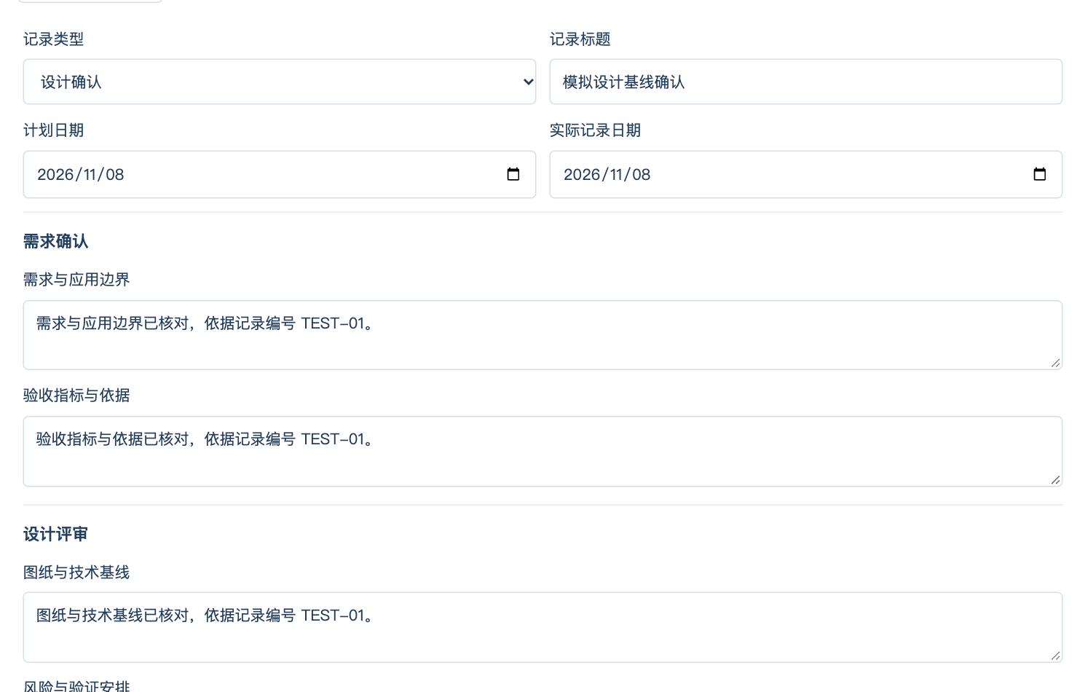
HD-PLM / 设计部操作 SOP
每阶段都按“记录—依据—结论”
项目流程 → 新增记录 → 保存并添加照片 → 提交结论
1
先记录现场事实
选类型、标题及实际日期；填写阶段字段，未完成时保存草稿。
2
再补照片和报告
资料放在同一条记录中；报告同时填写分析与结论。
3
最后提交并推进
核对结论后提交；按“进入下一阶段前”的提示补齐条件。
实机截图 · 关键区域已放大
提交后记录冻结；更正或复测新增记录。提交记录不会自动推进项目阶段。
适用 HD-PLM 4.2.1 · 2026.11 · 界面与数据为操作演示
09
Notes:
每阶段都按“记录—依据—结论”
项目流程 → 新增记录 → 保存并添加照片 → 提交结论
先记录现场事实
选类型、标题及实际日期；填写阶段字段，未完成时保存草稿。
再补照片和报告
资料放在同一条记录中；报告同时填写分析与结论。
最后提交并推进
核对结论后提交；按“进入下一阶段前”的提示补齐条件。
提交后记录冻结；更正或复测新增记录。提交记录不会自动推进项目阶段。
不通过或继续跟踪须填写后续措施与下次跟进日期，并处理自动关联问题。推进失败应补齐阻断项，不能重复建相同记录绕过检查。
课件依据：HD-PLM 4.2.1 实际界面、权限实现及配套部门SOP。截图来自独立演示环境，人员与业务数据为模拟。按钮受岗位、任务范围及项目状态控制；本课件不授予额外权限。技术数值仅用于演示，按正式技术协议和受控标准执行。

Slide 10
HD-PLM / 设计部操作 SOP
六个阶段，照片分别拍什么
至少有可用图片；实际覆盖范围以本阶段事实和依据为准
1
设计确认
2
试制准备
3
样机确认
应用 / 需求现场
关键结构、接口或评审依据
工装、量具、设备
材料和工艺准备状态
整机、铭牌与唯一标识
装配和检查状态
4
试验跟踪
5
客户试用
6
定型与结项
安装、接线、供电、负载
仪器读数与异常现象
客户安装和产品标识
运行工况、时长与反馈
最终产品 / 配置状态
资料和实物交接依据
照片说明建议：日期 + 对象编号 + 部位 / 现象。必须能对应本项目、本样机、本阶段。
适用 HD-PLM 4.2.1 · 2026.11 · 界面与数据为操作演示
10
Notes:
六个阶段，照片分别拍什么
至少有可用图片；实际覆盖范围以本阶段事实和依据为准
设计确认
应用 / 需求现场
关键结构、接口或评审依据
试制准备
工装、量具、设备
材料和工艺准备状态
样机确认
整机、铭牌与唯一标识
装配和检查状态
试验跟踪
安装、接线、供电、负载
仪器读数与异常现象
客户试用
客户安装和产品标识
运行工况、时长与反馈
定型与结项
最终产品 / 配置状态
资料和实物交接依据
照片说明建议：日期 + 对象编号 + 部位 / 现象。必须能对应本项目、本样机、本阶段。
系统要求阶段记录关联未归档图片；一张图片满足数量校验并不代表业务证据完整。留存原图，上传时间不等于拍摄时间。阶段照片由项目负责人统一录入。
课件依据：HD-PLM 4.2.1 实际界面、权限实现及配套部门SOP。截图来自独立演示环境，人员与业务数据为模拟。按钮受岗位、任务范围及项目状态控制；本课件不授予额外权限。技术数值仅用于演示，按正式技术协议和受控标准执行。

Slide 11
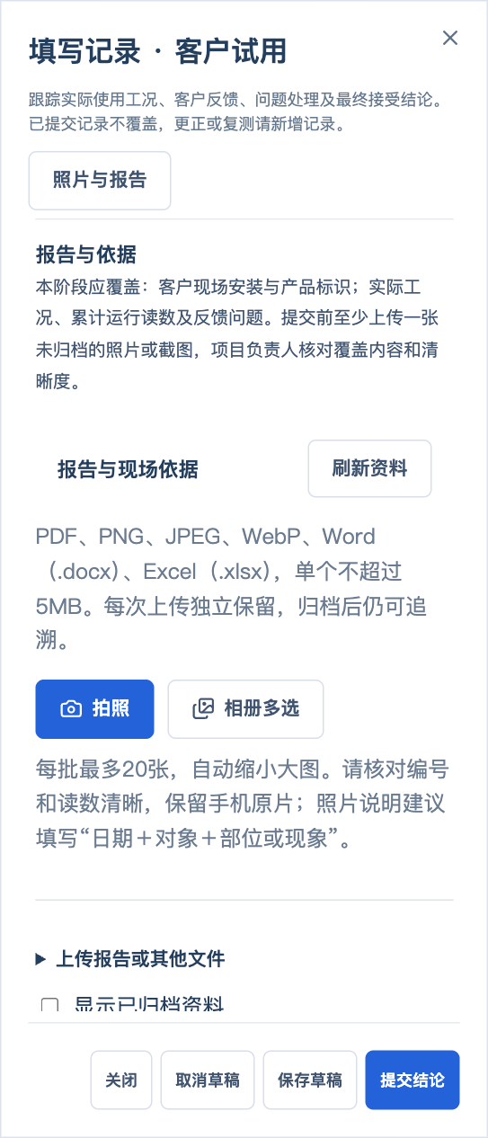
HD-PLM / 设计部操作 SOP
现场用手机，先保存再上传
打开公司可访问地址 → 登录 → 项目流程 → 当前记录
1
先保存记录
拍照 / 相册多选
填写必要字段，点“保存并添加照片”；等照片入口可用。
2
拍照或相册多选
手机操作关键入口
一次最多 20 张；写清照片说明，再点“上传照片（N）”。
提交后再核对
成功提示与文件列表
3
确认已上传
看到全部上传成功并能查看后再离开；失败点“重试未确认照片”。
页面关闭后不保证保留待上传队列。HEIC 先转换；常用 JPG / PNG / WebP，单文件不超过 5 MB。
适用 HD-PLM 4.2.1 · 2026.11 · 界面与数据为操作演示
11
Notes:
现场用手机，先保存再上传
打开公司可访问地址 → 登录 → 项目流程 → 当前记录
先保存记录
填写必要字段，点“保存并添加照片”；等照片入口可用。
拍照或相册多选
一次最多 20 张；写清照片说明，再点“上传照片（N）”。
确认已上传
看到全部上传成功并能查看后再离开；失败点“重试未确认照片”。
页面关闭后不保证保留待上传队列。HEIC 先转换；常用 JPG / PNG / WebP，单文件不超过 5 MB。
大图可能被压缩，系统最长边2560像素，原图请自行留存。会话到期可按照片区提示重新登录续传。上传失败时保留页面，不反复全批重新选择。
课件依据：HD-PLM 4.2.1 实际界面、权限实现及配套部门SOP。截图来自独立演示环境，人员与业务数据为模拟。按钮受岗位、任务范围及项目状态控制；本课件不授予额外权限。技术数值仅用于演示，按正式技术协议和受控标准执行。

Slide 12
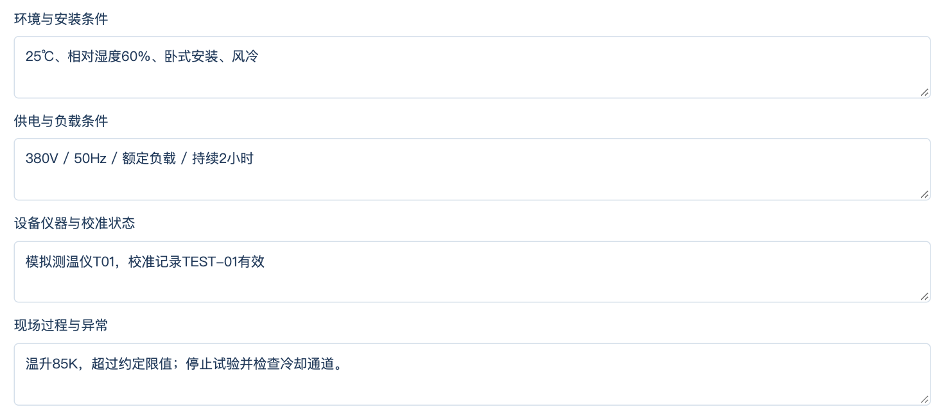
HD-PLM / 设计部操作 SOP
试验条件要记录到可复现
项目流程 → 新增“试验跟踪” → 到现场核实
1
标明受试对象
样机编号、配置和 BOM / 图纸版本；写清试验依据与限值。
2
写实际工况
环境、安装、供电、负载、时长，以及仪器编号和校准状态。
3
记录过程与测项
实测值、单位、逐项判定；异常时间、现象和照片一并留存。
实机截图 · 关键区域已放大
示例数值仅用于操作教学；正式判定按项目已确认的技术协议或标准执行。
适用 HD-PLM 4.2.1 · 2026.11 · 界面与数据为操作演示
12
Notes:
试验条件要记录到可复现
项目流程 → 新增“试验跟踪” → 到现场核实
标明受试对象
样机编号、配置和 BOM / 图纸版本；写清试验依据与限值。
写实际工况
环境、安装、供电、负载、时长，以及仪器编号和校准状态。
记录过程与测项
实测值、单位、逐项判定；异常时间、现象和照片一并留存。
示例数值仅用于操作教学；正式判定按项目已确认的技术协议或标准执行。
项目负责人到现场核实；试验人员提供原始记录与正式报告。不要只写“环境正常”“按标准”。专业试验方法和安全要求按相应试验规程执行。
课件依据：HD-PLM 4.2.1 实际界面、权限实现及配套部门SOP。截图来自独立演示环境，人员与业务数据为模拟。按钮受岗位、任务范围及项目状态控制；本课件不授予额外权限。技术数值仅用于演示，按正式技术协议和受控标准执行。

Slide 13
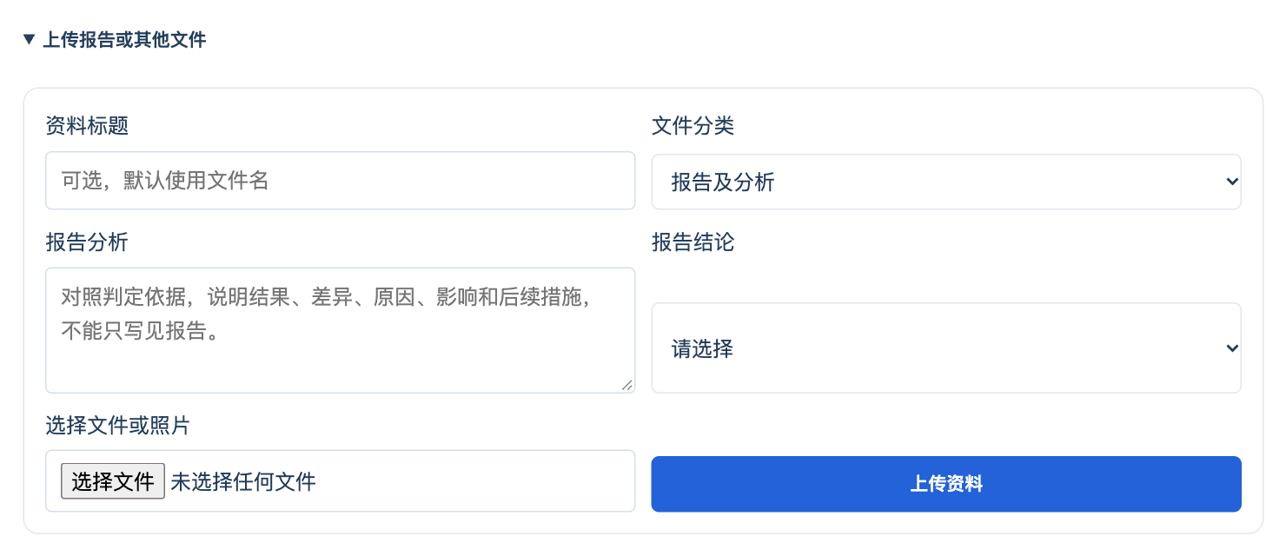
HD-PLM / 设计部操作 SOP
上传报告，还要作分析和结论
照片与报告 → 上传报告或其他文件 → 报告及分析
1
选正式报告
文件分类选“报告及分析”，核对样机、版本和报告日期。
2
3
2
填写报告分析
比较实测与限值，解释异常、适用范围和后续措施。
3
给出一致结论
报告结论、测项判定与最终结论须一致，再上传资料。
依据 ≤80 K
初测 85 K
不通过 → 整改复测
按配套管理程序，收到正式报告后 2 个工作日内完成分析；未齐全应写明补充安排。
适用 HD-PLM 4.2.1 · 2026.11 · 界面与数据为操作演示
13
Notes:
上传报告，还要作分析和结论
照片与报告 → 上传报告或其他文件 → 报告及分析
选正式报告
文件分类选“报告及分析”，核对样机、版本和报告日期。
填写报告分析
比较实测与限值，解释异常、适用范围和后续措施。
给出一致结论
报告结论、测项判定与最终结论须一致，再上传资料。
按配套管理程序，收到正式报告后 2 个工作日内完成分析；未齐全应写明补充安排。
以上仅为演示协议中的温升限值，并非通用电机标准。记录级“分析与最终结论说明”不能代替每份报告的分析。存在未处理失败测项或报告时不能填写总体通过。
课件依据：HD-PLM 4.2.1 实际界面、权限实现及配套部门SOP。截图来自独立演示环境，人员与业务数据为模拟。按钮受岗位、任务范围及项目状态控制；本课件不授予额外权限。技术数值仅用于演示，按正式技术协议和受控标准执行。

Slide 14
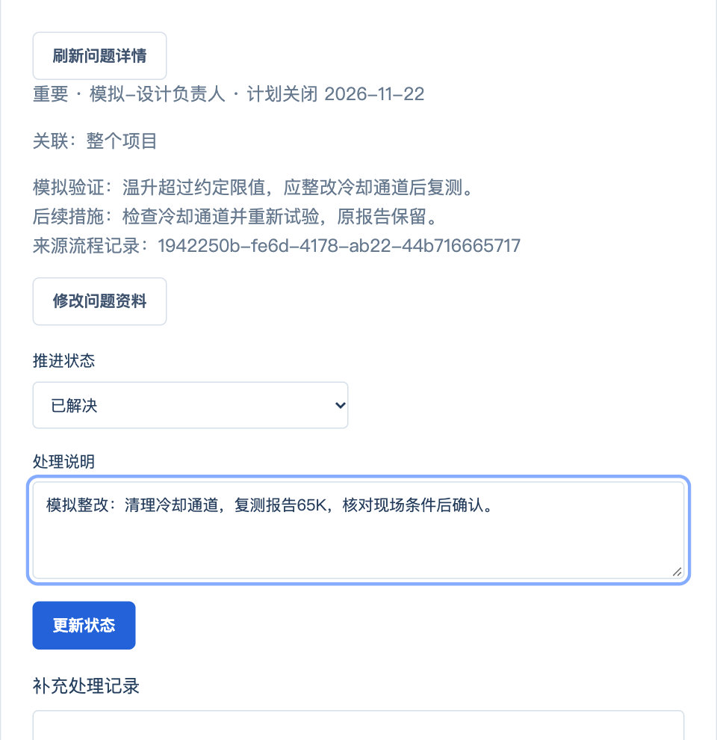
HD-PLM / 设计部操作 SOP
复测通过后，问题还要闭环
项目流程中的失败记录 → 关联问题 → 问题闭环
新建
处理中
已解决
已验证
已关闭
1
保留原失败依据
不通过 / 继续跟踪按要求填写措施、日期，使用关联问题。
2
新建复测记录
说明整改内容，上传新工况、照片和报告；原报告继续留存。
3
验证后关闭
有权人员按可选状态填写处理说明并更新，核对最终已关闭。
复测通过不会自动关闭问题；重要或重大未闭环问题会阻止推进客户试用。
适用 HD-PLM 4.2.1 · 2026.11 · 界面与数据为操作演示
14
Notes:
复测通过后，问题还要闭环
项目流程中的失败记录 → 关联问题 → 问题闭环
保留原失败依据
不通过 / 继续跟踪按要求填写措施、日期，使用关联问题。
新建复测记录
说明整改内容，上传新工况、照片和报告；原报告继续留存。
验证后关闭
有权人员按可选状态填写处理说明并更新，核对最终已关闭。
复测通过不会自动关闭问题；重要或重大未闭环问题会阻止推进客户试用。
流程图展示常用关闭路径；系统也有等待反馈、已取消等状态，按当前账号可见选项操作。说明要有实际措施、复测结果和验证依据，不只是“已处理”。
课件依据：HD-PLM 4.2.1 实际界面、权限实现及配套部门SOP。截图来自独立演示环境，人员与业务数据为模拟。按钮受岗位、任务范围及项目状态控制；本课件不授予额外权限。技术数值仅用于演示，按正式技术协议和受控标准执行。

Slide 15
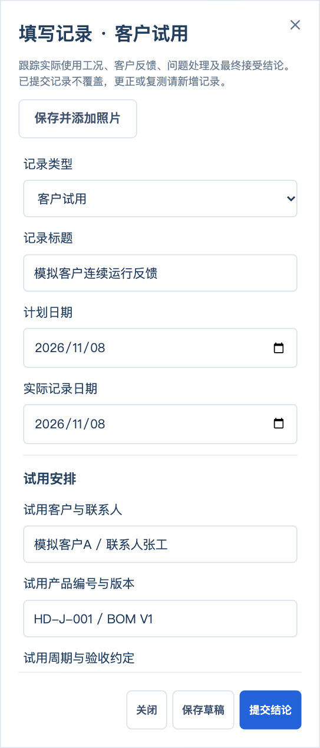
HD-PLM / 设计部操作 SOP
客户试用要留下可核对反馈
项目流程 → 新增“客户试用”
1
先对齐对象与条件
客户 · 样机
配置版本
客户、联系人、样机编号和版本；安装、工况、运行时长。
2
事实与判断分开写
手机操作关键入口
客户原话、现场照片和确认依据；再填写技术分析。
提交后再核对
成功提示与文件列表
3
明确下一步
接受、继续观察或不接受；继续跟踪填写措施及下次日期。
没收到反馈不能写“满意”。确实不适用时填写理由，并上传合同或客户确认依据。
适用 HD-PLM 4.2.1 · 2026.11 · 界面与数据为操作演示
15
Notes:
客户试用要留下可核对反馈
项目流程 → 新增“客户试用”
先对齐对象与条件
客户、联系人、样机编号和版本；安装、工况、运行时长。
事实与判断分开写
客户原话、现场照片和确认依据；再填写技术分析。
明确下一步
接受、继续观察或不接受；继续跟踪填写措施及下次日期。
没收到反馈不能写“满意”。确实不适用时填写理由，并上传合同或客户确认依据。
按配套管理程序收到反馈后2个工作日内录入。销售、客户接口提供原始材料，由项目负责人填写。新一轮反馈另建记录，保留前次结论。
课件依据：HD-PLM 4.2.1 实际界面、权限实现及配套部门SOP。截图来自独立演示环境，人员与业务数据为模拟。按钮受岗位、任务范围及项目状态控制；本课件不授予额外权限。技术数值仅用于演示，按正式技术协议和受控标准执行。

Slide 16
HD-PLM / 设计部操作 SOP
定型结项前，完成五项核对
项目流程 → 定型与结项记录 → 提交结论 → 推进阶段
1
全部零部件、工装、BOM外件及整机已实际完成
2
当前 BOM 无待复核、无遗漏任务
3
各阶段记录、照片、报告及客户依据齐全
4
问题已闭环，没有未处理草稿
5
最终版本与资料交接对象、人员和日期明确
结项后普通业务写入关闭；先核对再推进，不能靠填写说明掩盖未完成事项。
适用 HD-PLM 4.2.1 · 2026.11 · 界面与数据为操作演示
16
Notes:
定型结项前，完成五项核对
项目流程 → 定型与结项记录 → 提交结论 → 推进阶段
全部零部件、工装、BOM外件及整机已实际完成
当前 BOM 无待复核、无遗漏任务
各阶段记录、照片、报告及客户依据齐全
问题已闭环，没有未处理草稿
最终版本与资料交接对象、人员和日期明确
结项后普通业务写入关闭；先核对再推进，不能靠填写说明掩盖未完成事项。
最终版本包括适用的图纸、BOM、工艺、软件等。交接应明确适用范围、使用限制、资料位置和接收人员。定型结项照片应能证明最终状态或交接。
课件依据：HD-PLM 4.2.1 实际界面、权限实现及配套部门SOP。截图来自独立演示环境，人员与业务数据为模拟。按钮受岗位、任务范围及项目状态控制；本课件不授予额外权限。技术数值仅用于演示，按正式技术协议和受控标准执行。

Slide 17
HD-PLM / 设计部操作 SOP
设计部上岗演练
用演示项目练一次，再开始处理正式业务
1
创建演示项目，核对订单台数与整机编码。
2
导入 BOM，补一项工装并完成生产 / 采购交接。
3
提交一条不通过试验记录，整改复测并关闭关联问题。
4
完成客户反馈和结项前检查。
验收：记录、照片、报告分析和问题状态相互一致；原失败依据仍可查。
适用 HD-PLM 4.2.1 · 2026.11 · 演练请使用演示项目
17
Notes:
设计部上岗演练
用演示项目练一次，再开始处理正式业务
创建演示项目，核对订单台数与整机编码。
导入 BOM，补一项工装并完成生产 / 采购交接。
提交一条不通过试验记录，整改复测并关闭关联问题。
完成客户反馈和结项前检查。
培训验收：由学员独立操作，讲师核对项目编号、物料范围、日期、成功提示、历史及附件。不要在正式项目中创建演示记录。示例项目、身份、日期和技术数据均为演示，不是实际产品标准。
课件依据：HD-PLM 4.2.1 实际界面、权限实现及配套部门SOP。截图来自独立演示环境，人员与业务数据为模拟。按钮受岗位、任务范围及项目状态控制；本课件不授予额外权限。技术数值仅用于演示，按正式技术协议和受控标准执行。

